Slide 1
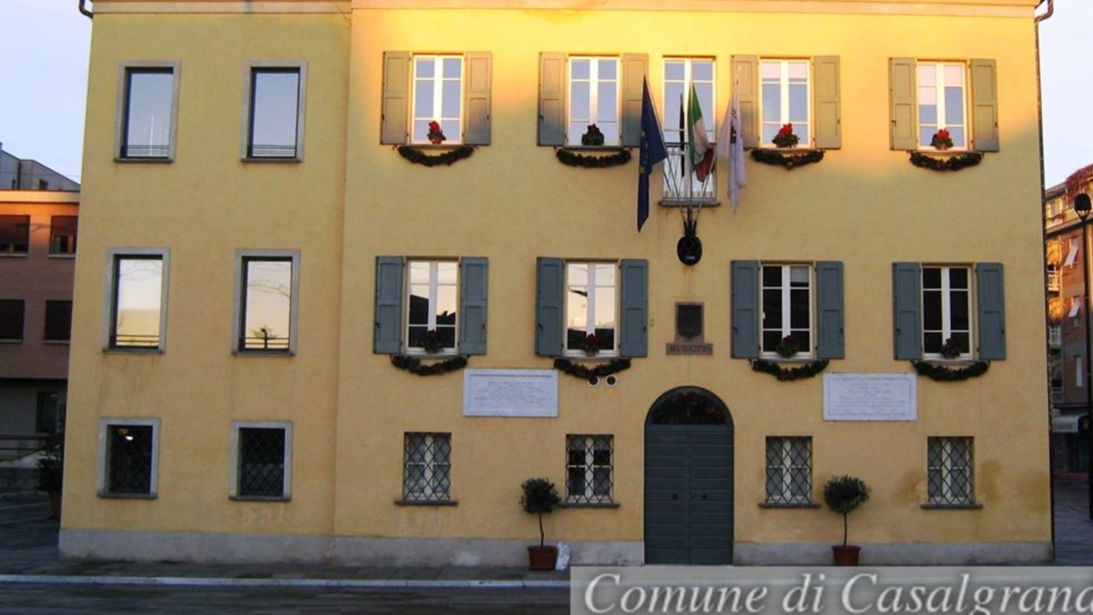
ASSESTAMENTO E SALVAGUARDIA DEGLI EQUILIBRI
Consiglio Comunale del 30 luglio 2019

Slide 2
DATI GENERALI SULLA GESTIONE
Notes:
L’art. 175, comma 8, del Testo Unico sull’ordinamento degli enti locali stabilisce che entro il 31 luglio il Consiglio delibera l’assestamento generale di bilancio, in cui si effettua la verifica di tutte le voci di entrata e di spesa e si apportano le variazioni necessarie. L’art. 193 disciplina invece la salvaguardia degli equilibri, provvedimento in cui viene dato atto del permanere degli equilibri di bilancio. Il Tuel stabilisce che la verifica degli equilibri deve essere effettuata ed approvata dal Consiglio con periodicità stabilita nel Regolamento di contabilità dell’ente e, comunque, almeno una volta l’anno entro il 31 luglio. Il vigente regolamento di contabilità individua due date per la verifica degli equilibri: entro il 31 luglio ed entro il 30 novembre, in occasione dell’ultima variazione di bilancio dell’esercizio.

Slide 3
EQUILIBRIO DI CASSA
Risultato | Stanziato | Riscosso/Pagato
Totale entrate (+) | 24.150.436,92 | 8.717.812,87
Totale uscite (-) | 23.830.448,65 | 8.886.558,05
Fondo cassa iniziale | 7.497.681,01 | 7.497.681,01
Situazione di cassa | 7.817.669,28 | 7.328.935,83
Notes:
Iniziamo con l’analisi dell’equilibrio di cassa. Per quanto riguarda le dotazioni di cassa, sia quelle iniziali come i successivi eventuali aggiornamenti, le previsioni sui relativi flussi monetari sono stimate considerando l'andamento prevedibile degli incassi e dei pagamenti.
Nella voce «Stanziato» è riportata la proiezione della situazione di cassa al 31.12.2019. Nella voce «Riscosso/Pagato» è rappresentata la situazione di cassa a luglio 2019.

Slide 4
EQUILIBRIO DI CASSA
Fondo di cassa al 31.12.2018
€ 7.497.681,01
Fondo di cassa a luglio 2019
€ 7.328.935,83

Slide 5
EQUILIBRIO BILANCIO CORRENTE - COMPETENZA
 | 2019
Entrate bilancio corrente | 16.518.146,20
Spese bilancio corrente | 16.518.146,20
Avanzo/disavanzo di competenza | 0,00
Notes:
L’equilibrio del bilancio è stato costruito ed è sempre mantenuto, anche in sede di variazione, distinguendo la parte corrente dagli investimenti, proprio in considerazione della diversa natura e funzione dei due ambiti d’azione.
In particolare, nel configurare il bilancio corrente, composto dalle entrate e uscite destinate a garantire il funzionamento dell’ente, è rispettata la regola che impone il pareggio, in termini di competenza, delle spese previste in ciascun anno con altrettante risorse di entrata.

Slide 6
EQUILIBRIO BILANCIO INVESTIMENTI - COMPETENZA
 | 2019
Entrate bilancio investimenti | 5.404.606,34
Spese bilancio investimenti | 5.404.606,34
Avanzo/disavanzo di competenza | 0,00
Notes:
Per quanto riguarda invece il mantenimento dell'equilibrio di parte investimenti, questo è stato raggiunto anche valutando, dove la norma lo consente, l' applicazione in entrata di una quota dell'avanzo (come vedremo più avanti) a cui si aggiunge, per effetto della possibile imputazione ad esercizi futuri di spese in C/capitale, anche lo stanziamento in entrata del corrispondente fondo pluriennale (FPV/E).

Slide 7
RIEPILOGO GENERALE DELLE SPESE

Slide 8
SPESA - LE MISSIONI
Missione | Descrizione
Missione 01 – Servizi istituzionali, generali e di gestione | Funzionamento degli uffici amministrativi, comprese le voci stipendiali – Spese in conto capitale relative a manutenzione straordinaria degli immobili e gli incarichi correlati a spese d’investimento, nonchè l’eventuale restituzione di oneri di urbanizzazione non dovuti.
Missione 03 – Ordine pubblico e sicurezza | Trasferimento all’Unione Tresinaro – Secchia per la gestione della funzione di polizia municipale
Missione 04 – Istruzione e diritto allo studio | Funzionamento delle strutture scolastiche, retribuzione del personale, servizi di refezione, trasporto, utenze varie ed erogazione di contributi – Spese in conto capitale relative a manutenzione straordinaria edilizia scolastica
Missione 05 – Tutela e valorizzazione dei beni e delle attività culturali | Funzionamento del servizio Cultura, retribuzione del personale, organizzazione di eventi culturali, utenze manutenzione ordinaria immobili – Spese in conto capitale completamento patrimonio librario
Notes:
Si riportano, sinteticamente, i contenuti delle Missioni distinte per parte corrente e parte in conto capitale.

Slide 9
SPESA - LE MISSIONI
Missione | Descrizione
Missione 06 – Politiche giovanili, sport e tempo libero | Funzionamento del settore Vita della Comunità, retribuzioni, organizzazione eventi ricreativi e sportivi, utenze – Conto capitale: spese per manutenzione straordinaria strutture sportive
Missione 08 – Assetto del territorio ed edilizia abitativa | Incarichi redazione varianti urbanistiche e spese di funzionamento –
Missione 09 – Sviluppo sostenibile e tutela del territorio e ambiente | Gestione dei rifiuti, interventi ambientali, manutenzione ordinaria parchi e giardini – Conto capitale: manutenzione straordinaria verde pubblico e bonifiche ambientali
Missione 10 – Trasporti e diritto alla mobilità | Manutenzione ordinaria strade, rimozione neve, pubblica illuminazione – Conto capitale: manutenzione straordinaria strade e acquisto attrezzature varie
Missione 12 – Diritti sociali e politiche sociali | Spese di funzionamento asili nido, trasferimenti all’Unione per la gestione delle funzioni in ambito sociale – Conto capitale: realizzazione e manutenzione straordinaria immobili destinati a fini sociali.

Slide 10
SPESA - LE MISSIONI
Missione | Descrizione
Missione 15 – Politiche per il lavoro e la formazione professionale | Trasferimento per il funzionamento del centro per l’impiego di Scandiano
Missione 18 – Relazioni con altre autonomie | Quote associative (Anci, Associazione italiana dei Consigli dei comuni italiani ed europei ecc.)
Missione 19 – Relazioni internazionali | Spese correlate a finanziamenti europei su appositi progetti
Missione 20 – Fondi e accantonamenti | Fondo di riserva e fondo crediti dubbia esigibilità (non soggetti a impegno di spesa)
Missione 50 – Debito pubblico | Rimborso quota capitale e quota interessi dei mutui
Missione 99 – Servizi per conto terzi | Gestione delle partite di giro contabili

Slide 11
PRINCIPALI VARIAZIONI PER MISSIONI E PROGRAMMI – SPESA CORRENTE (1)
Notes:
Riepiloghiamo ora le principali variazioni che hanno riguardato, in sede di assestamento, le spese correnti:
Missione 1 – Programma 1 – Titolo 1 “Servizi generali, istituzionali e di gestione –Organi istituzionali”: minore spesa per prestazione di servizio attività di comunicazione - € 15.999,00. Maggiori spese per corresponsione indennità di fine mandato e trattamento di fine rapporto amministratori in aspettativa (accantonati nel risultato di amministrazione, come da principio contabile) € 13.945,00 ed € 7.500,00;
Missione 1 – Programma 4 – Titolo 1 Servizi generali, istituzionali e di gestione –Gestione delle entrate tributarie e servizi fiscali”: spese servizi vari ufficio tributi € 1.000,00 – Spese per tirocini Ufficio tributi € 2.604,00 – Spese per rimborsi tributari € 1.932,00 –Spese per tributo provinciale ambientale su maggiori recuperi Tari € 3.684,21.
Missione 1 – Programma 11 – Titolo 1 “Altri servizi generali”: minore spesa per personale a tempo indeterminato Urp - € 12.760,00 (stipendio, oneri e irap). Maggiori spese segnalate dall’Unione per Fondo decentrato Unione € 11.388,90, Buoni pasto € 7.700,00, Servizi vari € 8.999,00 – Spese per personale a tempo determinato Urp € 19.135,00 (stIpendio e oneri).
Missione 1 – Programma 2 – Titolo 1 “Altri servizi generali – segreteria generale”: minore spesa per affidamento digitalizzazione archivio comunale - € 40.000,00.
Missione 3 – Programma 1 – Titolo 1 “Ordine pubblico e sicurezza – Polizia locale e amministrativa”: spese segnalate dall’Unione per Polizia Municipale € 23.504,00 - trasferimento a Unione per elezioni € 8.000,00.

Slide 12
PRINCIPALI VARIAZIONI PER MISSIONI E PROGRAMMI – SPESA CORRENTE (2)
Notes:
Missione 4 - Programma 2 - Titolo 1 “Istruzione e diritto allo studio –Altri ordini di istruzione non universitaria”: spese per gestione calore primarie € 6.000,00 – Gestione calore secondarie € 8.000,00 – Manutenzione ordinaria scuole elementari € 1.500 – Prestazioni di servizio ufficio scuole € 1.000,00 – Manutenzione ordinaria scuole medie € 600,00.
Missione 4 - Programma 6 - Titolo 1 “Istruzione e diritto allo studio –Servizi ausiliari all’istruzione”: spese per attivazione linea 5 trasporto scolastico € 14.000,00 – spese per assistenza handicap € 12.149,00 (spesa correlata all’entrata) – Contributi centri estivi € 10.160,00 (correlato all’entrata).
Missione 5 – Programma 2 – Titolo 1 “Tutela e valorizzazione dei beni e delle attività culturali”: organizzazione eventi culturali € 13.000,00 (correlata all’entrata).
Missione 8 - Programma 1 – Titolo 1 “Assetto del territorio ed edilizia abitativa – urbanistica e riassetto del territorio”: minore spesa per incarico redazione variante urbanistica € 50.000,00.
Missione 9 - Programma 3 – Titolo 1 “Sviluppo sostenibili e tutela del territorio e dell’ambiente – rifiuti”: minore spesa pulizia strade 10.000,00– minore spesa per carburante nettezza urbana € 1.000,00.

Slide 13
PRINCIPALI VARIAZIONI PER MISSIONI E PROGRAMMI – SPESA CORRENTE (3)
Notes:
Missione 9 - Programma 5 – Titolo 1 “Sviluppo sostenibili e tutela del territorio e dell’ambiente – aree protette, parchi naturali ecc.”: sfalcio aree verdi € 55.098,00 – spesa manutenzione parchi e giardini € 3.350,00.
Missione 10 - Programma 5 – Titolo 1 “Trasporti e diritto alla mobilità – Infrastrutture stradali”.”: spese per pubblica illuminazione € 40.000,00.
Missione 12 - Programma 1 – Titolo 1 “Diritti sociali, politiche sociali e famigliari – Interventi per l’infanzia asili nido”: minore spesa prevista per trasferimento servizio integrato 0-6 in relazione a trasferimento destinato alla copertura dei costi di gestione del Comune € 11.492,00.
Maggiori spese per attivazione servizio integrato spazio bambini € 14.000,00 – spesa per personale a tempo determinato asili nido € 11.236,00 (stipendi, oneri).
Missione 14 - Programma 4 – Titolo 1 “Sviluppo economico e competitività”: minore spesa per personale servizio commercio € 13.000,00 (stipendio, oneri e irap).
Missione 19 - Programma 1 – Titolo 1 “Relazioni internazionali”: spesa per attivazione progetto europeo Optiwamag € 125.672,50 (correlato all’entrata).

Slide 14
PRINCIPALI VARIAZIONI PER MISSIONI E PROGRAMMI – SPESA IN CONTO CAPITALE (1)
Notes:
Riepiloghiamo ora le principali variazioni che hanno riguardato invece le spese in conto capitale:
Missione 1 – Programma 5 – Titolo 2 Servizi generali, istituzionali e di gestione –Gestione dei beni demaniali e patrimoniali – Spese in conto capitale”: manutenzione straordinaria edifici pubblici € 209.000,00 (interventi manutentivi alle strutture scolastiche, ovvero serramenti ed impianti e sistemazioni esterne e videosorveglianza urbana).
Missione 1 – Programma 6 – Titolo 2 Servizi generali, istituzionali e di gestione –Ufficio tecnico – Spese in conto capitale”: incarichi vari ufficio tecnico € 50.000,00 (incarichi di direzione lavori e sicurezza per interventi manutentivi ,adeguamento sismico ed efficientamento energetico a strutture scolastiche e sportive).
Missione 6 – Programma 1 – Titolo 2 “Politiche giovanili, sport e tempo libero – Spese in conto capitale”: maggiori contributi in conto capitale € 31.500,00.

Slide 15
PRINCIPALI VARIAZIONI PER MISSIONI E PROGRAMMI – SPESA IN CONTO CAPITALE (2)
Notes:
Missione 9 – Programma 2 – Titolo 2 “Sviluppo sostenibile e tutela del territorio e dell’ambiente – Tutela, valorizzazione e recupero ambientale”: manutenzione straordinaria verde pubblico per € 50.000,00 e sistemazioni ambientali per € 160.449,00 (correlato all'entrata dasentenza ripristino cava).
Missione 10 - Programma 5 – Titolo 2 “Trasporti e diritto alla mobilità – Infrastrutture strdali – Spese in conto capitale”: manutenzione straordinaria strade e interventi di riqualificazione urbana (correlati all'entrata da sanzioni per abusivismo edilizio) € 505.000,00 (manutenzione pavimentazioni stradali, risanamento movimenti franosi, messa in sicurezza viabilità pedonale e ciclopedonale).
Missione 12 - Programma 5 – Titolo 2 “Diritti sociali, politiche sociali e famigliari – Interventi per le famiglie”: spese manutenzione straordinaria edilizia abitativa € 25.000,00 (ripristino adeguamento normativo alloggi edilizia residenziale pubblica).

Slide 16
IMPEGNI FINALI PER MISSIONI – SPESA CORRENTE (1)
Notes:
In questa slide viene riepilogato lo stato attuale dell’impegnato rispetto allo stanziato definitivo. Si tratta di una rappresentazione grafica dei dati che trovate alle pagine da 12 a 16 della Relazione sulla salvaguardia degli Equilibri:
01 - Servizi istituzionali, generali e di gestione: Stanziato € 3.905.789,66 - Impegnato € 2.190.789,76.
Ricordiamo che nella Missione 1 sono ricompresi i seguenti programmi:
Gestione finanziaria: spese relative alle retribuzioni del personale impiegato, al compenso del Collegio dei Revisori, spese di telefonia, servizi di pulizia e sanificazione, energia elettrica e acquisto stampati e cancelleria per l'Ente,
Tributi e servizi fiscali: le principali voci di spesa sono, oltre alle voci stipendiali per il personale, le spese e gli aggi per la riscossione dei tributi, l'Iva a debito, il trasferimento alla provincia del tributo ambientale (correlato all'entrata Tari).
Demanio e patrimonio :le principali voci di spesa sono rappresentate da quelle necessarie alla manutenzione ordinaria degli immobili .
Ufficio tecnico: le principali voci di spesa sono, oltre alle voci stipendiali per il personale, le spese relative agli incarichi di natura tecnica.
Anagrafe e stato civile: la principale voce di spesa è rappresentata dalle retribuzioni del personale impiegato, a cui si aggiungono la spesa per il trasferimento al Ministero dell'Interno degli introiti derivanti dalla carta d'identità elettronica e le spese sostenute in occasione di referendum ed elezioni.
Altri servizi generali: ricomprende le spese per risarcimento danni, per la gestione del riscaldamento nelle varie strutture Comunali, oltre ai trasferimenti previsti a favore dell'Unione Tresinaro - Secchia per la gestione dei servizi generali.
03 - Ordine pubblico e sicurezza: Stanziato: 351.961,69 – Impegnato € 127.838,24
La Missione 3 ricomprende le spese che vengono trasferite all’Unione Tresinaro Secchia per la gestione della funzione di Polizia Municipale.
04 - Istruzione e diritto allo studio: Stanziato €2.667.337,14 – Impegnato € 1.891.777,61
La Missione 4 Comprende le spese necessarie al funzionamento delle strutture scolastiche, dalla spesa necessaria alla retribuzione del personale, a quella per garantire i servizi di refezione, trasporto, utenze varie (energia elettrica, telefoniche riscaldamento), manutenzione degli immobili, erogazione di contributi ecc.
05 - Tutela e valorizzazione dei beni e delle attività culturali: Stanziato € 340.927,00 – Impegnato € 187.075,04
La Missione 5 comprende le spese necessarie al funzionamento del servizio Cultura e politiche giovanili, dalla spesa necessaria alla retribuzione del personale, a quella per garantire i servizi bibliotecari, gli eventi culturali, le utenze (energia elettrica, telefoniche, riscaldamento, servizi di pulizia), manutenzione degli immobili, ecc.

Slide 17
IMPEGNI FINALI PER MISSIONI – SPESA CORRENTE (2)
Notes:
06 - Politiche giovanili, sport e tempo libero: Stanziato € 521.629,54 – Impegnato € 321.881,99
La Missione 6 comprende le spese necessarie al funzionamento del Settore Vita della Comunità (voci stipendiali, spese necessarie all'organizzazione degli eventi ricreativi e sportivi sul territorio, alle utenze delle sale civiche ai contributi a sostegno dell'associazionismo e del volontariato).
08 - Assetto del territorio ed edilizia abitativa: Stanziato € 34.500,00 – Impegnato € 7.516,50
La Missione 8 ricomprende spese correnti relative al servizio Pianificazione territoriale (spese per incarichi redazione varianti urbanistiche, spese incarichi per verifiche ambientali)
09 - Sviluppo sostenibile e tutela del territorio e dell'ambiente: Stanziato € 3.394.249,87 – Impegnato € 3.132.656,07
La Missione 9 comprende le spese relative alla gestione dei rifiuti, alla manutenzione dei parchi e giardini nonchè alla cura degli argini dei fiumi e dei torrenti, oltre alle voci relative al trattamento stipendiale del personale addetto.
10 - Trasporti e diritto alla mobilità: Stanziato € 963.063,95 – Impegnato € 781.676,19
Nella missione 10 sono ricomprese le spese necessarie relative alla viabilità e alla manutenzione delle infrastrutture stradali, come la rimozione neve, la pubblica illuminazione, il carburante necessario ai mezzi di servizio, oltre alle spese per il trattamento stipendiale del personale.

Slide 18
IMPEGNI FINALI PER MISSIONI – SPESA CORRENTE (3)
Notes:
12 - Diritti sociali, politiche sociali e famiglia: Stanziato € 1.458.102,45 – Impegnato €625.766,75
La Missione 12 ricomprende le spese necessarie al funzionamento degli asili nido, i trasferimenti all'Unione Tresinaro - Secchia per la
gestione dei servizi sociali
14 - Sviluppo economico e competitività: Stanziato € 129.417,00 – Impegnato € 47.811,01
Nella Missione 14 sono ricomprese le spese di funzionamento del Settore Commercio (voci stipendiali e acquisto di beni e servizi).
15 - Politiche per il lavoro e la formazione professionale: Stanziato € 7.360,28 – Impegnato € 7.360,28
In questa Missione sono allocate le somme che vengono annualmente trasferite al Centro per l’impiego di Scandiano.
18 - Relazioni con le altre autonomie territoriali e locali: Stanziato € 7.240,00 – Impegnato € 7.240,00
In questa Missione sono ricomprese le spese per le varie quote associative (Anci, Associazione italiana dei consigli dei comuni italiani e d’Europa ecc.).

Slide 19
IMPEGNI FINALI PER MISSIONI – SPESA CORRENTE (4)
Notes:
19 - Relazioni internazionali: Stanziato € 150.538,60 – Impegnato € 6.518,33
Nella Missione 19 sono ricomprese le spese correlate a finanziamenti europei per determinati progetti. Lo stanziamento ha recepito l’importo di € 125.672,50 riconosciuto come finanziamento Europeo per realizzazione del Progetto Optiwamag in tema ambientale.
20 - Fondi e accantonamenti: Stanziato € 367.494,02 – Impegnato 0
In questa Missione confluiscono i vari fondi (fondo di riserva, fondo crediti dubbia esigiblità). Ricordiamo che i fondi non possono mai essere oggetto di impegno e, a fine esercizio, confluiscono nel risultato di amministrazione.
50 - Debito pubblico: Stanziato € 149.535,00 – Impegnato € 74.765,78
99 -Servizi per conto terzi: Stanziato € 2.069.000,00 – Impegnato € 1.376.067,50

Slide 20
IMPEGNI FINALI PER MISSIONI – INVESTIMENTO (1)
Notes:
Analizziamo ora i dati relativi a importi stanziati e importi impegnati sulla spesa in conto capitale:
01 - Servizi istituzionali, generali e di gestione: Stanziato € 1.280.048,90 – Impegnato € 551.241,10
Le principali voci di spesa in conto capitale, allocate nel programma Gestione dei beni demaniali e Investimenti fissi e lordi, ricomprende le spese per la manutenzione straordinaria degli immobili e gli incarichi correlati a spese d’investimento, nonchè l’eventuale restituzione di oneri di urbanizzazione non dovuti,
04 - Istruzione e diritto allo studio: Stanziato € 216.698,10 – Impegnato € 2.674,23
In questa Missione è ricompresa la spesa, finanziata con mutui interamente a carico del Ministero delle infrastrutture e dei trasporti, per la messa in sicurezza degli edifici scolastici (Scuola di S. Antonino).
05 - Tutela e valorizzazione dei beni e delle attività culturali: Stanziato € 15.000,00 – Impegnato €11.184,00
L’importo allocato in questa missione è riferito alla spesa necessaria al mantenimento e incremento del patrimonio librario.
06 - Politiche giovanili, sport e tempo libero: Stanziato € 323.154,97 – Impegnato € 267.243,15
La Missione 6, per la parte in conto capitale, ricomprende le spese necessarie alla manutenzione straordinaria delle strutture sportive.

Slide 21
IMPEGNI FINALI PER MISSIONI – INVESTIMENTO (2)
Notes:
09 - Sviluppo sostenibile e tutela del territorio e dell'ambiente: Stanziato € 525.815,59 – Impegnato € 266.343,97
Nella Missione 9 sono ricomprese le spese per le bonifiche ambientali, la manutenzione straordinaria del verde, e l’acquisto delle attrezzature per quest’ultima.
10 - Trasporti e diritto alla mobilità: Stanziato €2.065.712,86 – Impegnato € 1.271.173,38
Nella Missione 10 sono ricomprese le spese per la manutenzione straordinaria delle strade e l’acquisto delle relative attrezzature.
12 - Diritti sociali, politiche sociali e famiglia – Stanziato € 978.175,92 – Impegnato € 293.266,82
Nella Missione 12, in conto capitale, sono stanziate le spese correlate alla Casa residenza per anziani.

Slide 22
RIEPILOGO GENERALE DELLE ENTRATE

Slide 23
ENTRATE – I TITOLI
Titolo | Descrizione
Titolo I – Entrate di natura tributaria, contributiva e perequativa | Entrate da tributi locali e fondi perequativi dallo Stato
Titolo II – Trasferimenti correnti | Trasferimenti da amministrazioni pubbliche, sia centrali che locali, trasferimenti da imprese e da relazioni internazionali
Titolo III – Entrate extratributarie | Entrate dalla vendita di beni e servizi (rette, canoni e altri diritti), da redditi da capitale (dividendi da partecipate), altre entrate e rimborsi diversi, proventi derivanti dall’attività di controllo (sanzioni in materia ambientale, interessi su ingiunzioni ecc.)
Titolo IV – Entrate in conto capitale | Oneri di urbanizzazione e da attività estrattive, alienazioni di beni immobili, accordi urbanistici, sanzioni per abusivismo edilizio e violazione attività estrattive,contributi agli investimenti da amministrazioni pubbliche
Titolo V - Entrate da riduzione di attività finanziarie | Alienazioni di quote azionarie
Titolo VI – Entrate da accensione di prestiti | Accensione mutui
Tiolo IX – Entrate per conto terzi | Gestione contabile partite di giro

Slide 24
PRINCIPALI VARIAZIONI PER TITOLO E TIPOLOGIA – ENTRATE CORRENTI
Notes:
Per quanto riguarda le entrate correnti, si segnalano le seguenti principali variazioni:
Titolo/Tipologia 201012 “Trasferimenti correnti – trasferimenti correnti da altre amministrazioni pubbliche: maggiori entrate contributi centri estivi € 10.160,00- 5 per mille € 5.900,00 – trasferimenti/rimborsi vari € 16.000,00 – trasferimento per alunni disabili € 12.149,00 (correlato alla spesa).
Titolo/Tipologia 201052 “Trasferimenti correnti – Trasferimenti correnti da UE e resto del mondo”: entrata per attivazione progetto europeo Optimawag € 125.672,50 (correlato alla spesa)
Titolo/Tipologia 301003 “Entrate extra-tributarie – Entrate derivanti dalla vendita di beni e servizi”: maggiori entrate da rette nidi d’infanzia € 6.000,00 – canone concessione teatro € 13.000,00 (correlato alla spesa).
Titolo/Tipologia 302003 “Entrate extra-tributarie – proventi derivanti dall’attività di controllo e repressione delle irregolarità”: sanzioni in materia ambientale € 20.000,00.
Titolo/Tipologia 305003 “Entrate extra-tributarie – Rimborsi e altre entrate correnti”: maggiori entrate per spese di giudizio rimborsate dalla soccombenza (€ 16.000,00) e risarcimenti assicurativi (€ 20.000,00).

Slide 25
PRINCIPALI VARIAZIONI PER TITOLO E TIPOLOGIA – ENTRATE IN CONTO CAPITALE
Notes:
Titolo/Tipologia 403004 “Entrate in conto capitale – Altri trasferimenti in conto capitale”: sanzioni per abusivismo edilizio € 25.000,00, collegata alla spesa per interventi di riqualificazione urbana; sanzione per violazione norme su attività estrattive € 31.000,00, anch'essa collegata alla relativa spesa.
Titolo/Tipologia 405004 “Entrate in conto capitale – Altre entrate in conto capitale”: entrata derivante da una sentenza del Tar concernente una sanzione relativa alla violazione di norme per attività estrattive € 160.450,00 (collegata alla spesa per sistemazioni ambientali).

Slide 26
ENTRATE TRIBUTARIE – ACCERTATO
Notes:
Analizziamo ora il grado di accertamento delle entrate, partendo da quelle tributarie.
Per quanto riguarda la tipologia imposte e tasse, lo stanziato ammonta a € 9.196.565,00 mentre l’accertato ammonta a € 5.339.881,56.
Per la tipologia Fondi perequativi (che ricomprende il trasferimento statale «Fondo di solidarietà comunale»), lo stanziato è pari ad € 2.052.859,70 mentre l’accertato, che corrisponde alla prima tranche erogata il 27.03.2019, ammonta ad € 1.349.285,82.

Slide 27
TRASFERIMENTI CORRENTI– ACCERTATO
Notes:
Per quanto riguarda i trasferimenti correnti, si evidenziano le seguenti tipologie:
Trasferimenti correnti da amministrazioni pubbliche (in cui sono ricompresi i trasferimenti sia da amministrazioni centrali che locali), lo stanziato è pari ad € 784.504,11 mentre l’accertato, ad oggi, è pari ad € 262.033,90.
La tipologia Trasferimenti correnti da imprese vede uno stanziato di 3.500,00 e ancora nessun accertamento (si tratta di un contributo da Iren per iniziative di carattere ambientali che ordinariamente viene erogato nel periodo ottobre/novembre).
La tipologia Trasferimenti correnti da U.E. si compone di uno stanziato pari ad € 128.372,50 e un accertato al momento pari a zero. Si segnala che lo stanziato è variato in aumento a seguito del riconoscimento di un finanziamento Europeo (finalizzato ad iniziative in ambito ambientale/rifiuti), il Progetto Optiwamag, a cui corrisponde lo stanziamento in spesa.

Slide 28
ENTRATE EXTRA TRIBUTARIE – ACCERTATO
Notes:
Per quanto riguarda le tipologia del titolo Entrate Extratributarie, si evidenzia quanto segue:
Vendita di beni e servizi e proventi derivanti dalla gestione dei beni: Stanziato € 1.341.441,22 – Accertato € 832.160,25
Proventi derivanti dall’attività di controllo: Stanziato € 47.500,00 – Accertato € 26.940,02
Interessi attivi: Stanziato € 9.500,00 – Accertato € 97,94 (si ricorda che rientrano in questa tipologia di entrata gli interessi di mora corrisposti sulle ingiunzioni emesse e legate alla riscossione coattiva delle entrate).
Altre entrate da redditi di capitale: Stanziato € 356.962,60 – Accertato € 356.962,62 (si tratta dei dividendi Iren).
Rimborsi e altre entrate correnti: Stanziato € 236.626,93 – Accertato € 116.588,93

Slide 29
ENTRATE IN CONTO CAPITALE– ACCERTATO
Notes:
Per quanto riguarda le entrate in conto capitale:
Contributi agli investimenti: Stanziato € 113.757,02 – Accertato € 63.757,02 (contributi da amministrazioni centrali e locali).
Altri trasferimenti in conto capitale: Stanziato € 102.847,01 - € 93.584,01 (sanzioni da abusivismo edilizio e da violazione delle norme relative alle attività estrattive).
Entrate da alienazioni di beni materiali ed immateriali: Stanziato € 586.000,00 – Accertato € 48.060,00 (vendite di beni immobili).
Altre entrate in conto capitale: Stanziato € 725.449,00 – Accertato € 332.021,38 (oneri di urbanizzazione e da attività estrattive, entrate da sentenze/fidejussioni).

Slide 30
ENTRATE DA RIDUZIONE DI ATTIVITA’ FINANZIARIE E DA ACCENSIONE PRESTITI - ACCERTATO
Notes:
Alienazioni di attività finanziarie: Stanziato € 1.725,00 – Accertato € 1.725,00 (si tratta della vendita delle azioni di Banca Etica, stabilita con delibera di revisione straordinaria delle partecipazioni n. 44 del 21.09.2017 e confermata con delibera di revisione ordinaria delle partecipazioni n. 53 del 20.12.2018. Le azioni sono state riacquisite da Banca Etica).
Accensione di mutui: Stanziato € 201.698,10 – Accertato € 90.764,15 (si ricorda che si tratta dell’accensione di due mutui, decisa con delibera di Consiglio Comunale n. 6 del 12.02.2019, con oneri interamente a carico del Ministero delle Infrastrutture e dei trasporti finalizzati alla messa in sicurezza degli edifici scolastici).

Slide 31
UTILIZZO AVANZO DI AMMINISTRAZIONE

Slide 32
UTILIZZO AVANZO DI AMMINISTRAZIONE A SEGUITO DELL’ATTUALE VARIAZIONE
Notes:
L’avanzo applicato alla parte corrente si compone come di seguito riportato:
€ 13.945,00 indennità fine mandato del Sindaco, accantonata nel risultato di amministrazione come da principio contabile;
€ 7.500,00 trattamento di fine rapporto amministratori in aspettativa;
€ 1.932,00 rimborsi tributari relativi al rischio soccombenza in un ricorso tributario;
€ 1.000,00 rischio rimborso spese legali correlate al ricorso di cui sopra.
La quota di avanzo destinato agli investimenti e di avanzo non vincolato è stata applicata a finanziamento di spese di investimento (a titolo esemplificativo per interventi manutentivi ed efficientamento energetico a strutture scolastiche e sportive, manutenzione straordinaria del verde pubblico e sistemazioni ambientali, manutenzione pavimentazioni stradali, risanamento movimenti franosi, messa in sicurezza viabilità pedonale e ciclopedonale, manutenzione straordinaria edilizia residenziale pubblica).

Slide 33
COMPOSIZIONE DEL RISULTATO DI AMMINISTRAZIONE AL 31.12.2018
Notes:
In questa slide viene riportata la composizione del risultato di amministrazione come da rendiconto 2018.

Slide 34
COMPOSIZIONE DEL RISULTATO DI AMMINISTRAZIONE DOPO LA VARIAZIONE DI ASSESTAMENTO
Notes:
Qui si evidenzia graficamente la composizione attuale del risultato di amministrazione, con la precisazione che –per quanto riguarda la parte vincolata- con determina n. 287 del 22.05.2019 a firma del Responsabile del settore Finanziario, su richiesta del Settore pianificazione Territoriale, sono stati applicati € 43.266,82 della quota appositamente vincolata a finanziamento dei contributi per l’eliminazione delle barriere architettoniche.

Slide 35
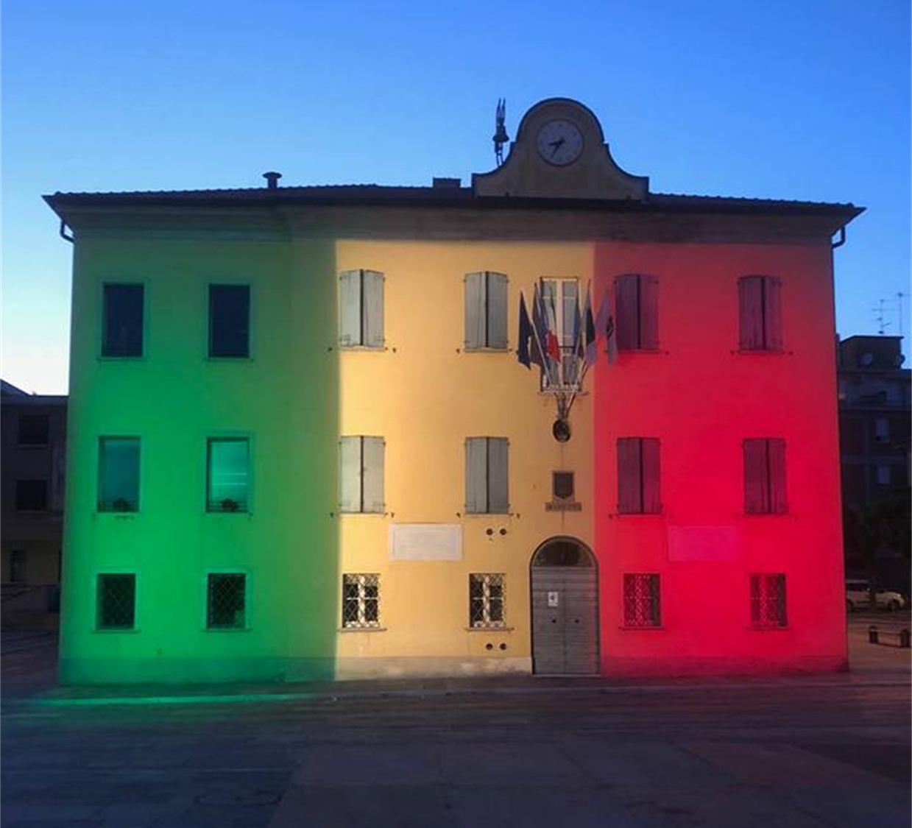
Grazie per l’attenzione.
Notes:
Si chiede pertanto al Consiglio di:
approvare la proposta di delibera n. 687/2019 avente ad oggetto: «ASSESTAMENTO GENERALE DI BILANCIO, SALVAGUARDIA DEGLI EQUILIBRI PER L'ESERCIZIO 2019, VARIAZIONI DI BILANCIO E PARZIALE APPLICAZIONE DELL'AVANZO DI AMMINISTRAZIONE AI SENSI DELL'ART. 175 DEL D. LGS. 267/2000» e relativi allegati;
approvare conseguentemente le variazioni al bilancio di previsione 2019/2021, così come riportate negli allegati A), A1), B) e C);
di dare altresì atto della relazione allegata nella quale sono riportati i dati relativi alla dimostrazione dell'equilibrio finanziario dell'Ente (All. D) e del parere favorevole del Collegio dei Revisori dei Conti;
Grazie.

